Slide 1
§.基础知识题 - cin与cout的基本使用
要求：
1、完成本文档中所有的题目并写出分析、运行结果
2、无特殊说明，均使用VS2019编译即可
3、直接在本文件上作答，写出答案/截图（不允许手写、手写拍照截图）即可；填写答案时，为适应所填内容或贴图，
允许调整页面的字体大小、颜色、文本框的位置等
★ 贴图要有效部分即可，不需要全部内容
★ 在保证一页一题的前提下，具体页面布局可以自行发挥，简单易读即可
★ 不允许手写在纸上，再拍照贴图
★ 允许在各种软件工具上完成（不含手写），再截图贴图
4、转换为pdf后提交
5、9月30日前网上提交本次作业（在“实验报告”中提交）
=> 注：因为课时问题，本次作业10069206/10071706班级的同学放宽到10.4提交

Slide 2
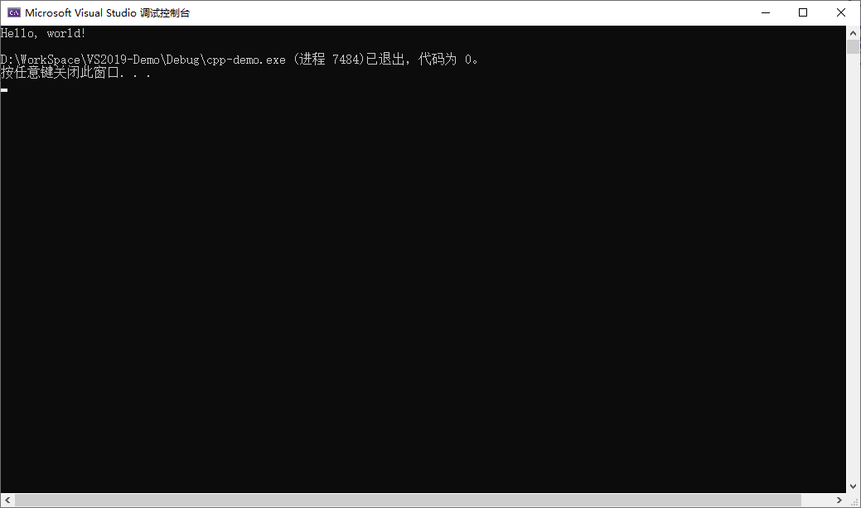

§.基础知识题 - cin与cout的基本使用
贴图要求：只需要截取输出窗口中的有效部分即可，如果全部截取/截取过大，则视为无效贴图
例：无效贴图 例：有效贴图

Slide 3
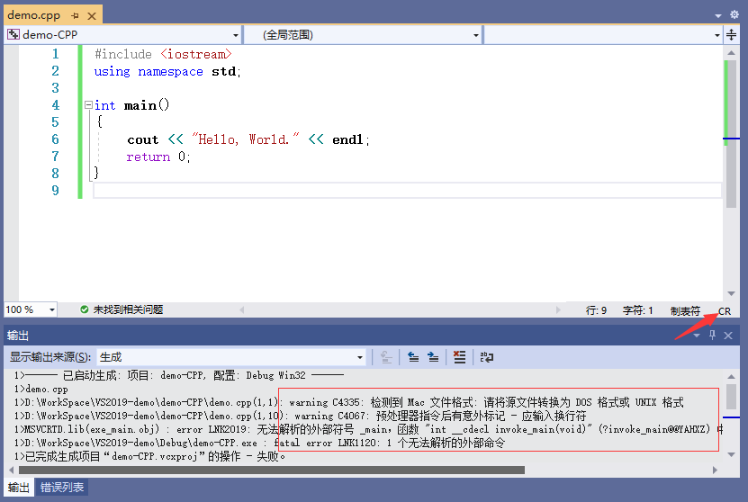
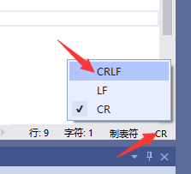
§.基础知识题 - cin与cout的基本使用
附：用WPS等其他第三方软件打开PPT，将代码复制到VS2019中后，如果出现类似下面的编译报错，则观察源程序编辑窗
的右下角是否为CR，如果是，
单击CR，在弹出中选择CRLF，
再次CTRL+F5运行即可

Slide 4
§.基础知识题 - cin与cout的基本使用
特别提示：
1、做题过程中，先按要求输入，如果想替换数据，也要先做完指定输入
2、如果替换数据后出现某些问题，先记录下来，不要问，等全部完成后，
还想不通再问(也许你的问题在后面的题目中有答案)
3、不要偷懒、不要自以为是的脑补结论!!!
4、先得到题目要求的小结论，再综合考虑上下题目间关系，得到综合结论
5、这些结论，是让你记住的，不是让你完成作业后就忘掉了
6、换位思考(从老师角度出发)，这些题的目的是希望掌握什么学习方法？

Slide 5
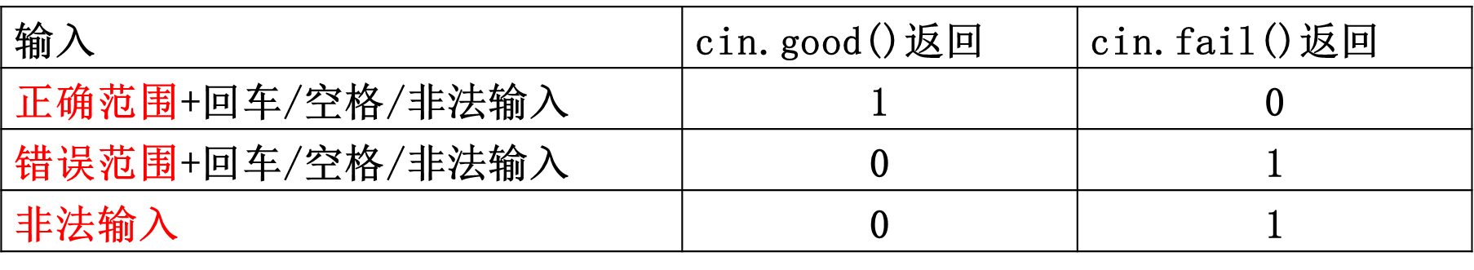
§.基础知识题 - cin与cout的基本使用
基本知识点：
1、cin是按格式读入，到空格、回车、非法为止
2、cin的输入必须以回车结束，输入的内容放在输入缓冲区中，从输入缓冲区去取得所需要的内容后，
多余的内容还放在输入缓冲区中，等待下次读入（如果程序结束，则操作系统会清空输入缓冲区）
3、系统会自动根据cin后变量的类型按最长原则来读取合理数据
4、变量读取后，系统会判断输入数据是否超过变量的范围，若超过则置内部的错误标记并返回一个不可信的值
（不同编译器处理不同）
4.1、cin输入完成后，通过cin.good()/cin.fail()可判断本次输入是否正确
4.2、cin碰到非法字符后会置错误标记位，后面会一直错（如何恢复还未学到，先放着）
4.3、cin连续输入多个int时，碰到非法字符，下一个是0，再下面才是随机值
4.4、cin超范围后，不同类型的数据处理不同，如果细节记不清，问题不大，但一定要知道有这回事，别奇怪
4.5、cin超范围和赋值超范围是不同的
5、cout根据数据类型决定输出形式
6、先认真看课件!!!

Slide 6
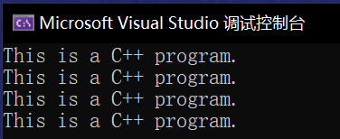
§.基础知识题 - cin与cout的基本使用
1、cout的基本理解
A.观察下列程序的运行结果，回答问题并将程序的运行结果截图贴上(如果有错则贴错误信息截图)
#include <iostream>
using namespace std;
int main()
{
/* 第1组 */
cout << "This is a C++ program." << endl;
/* 第2组 */
cout << "This is " << "a C++ " << "program." << endl;
/* 第3组 */
cout << "This is "
<< "a C++ "
<< "program."
<< endl;
/* 第4组 */
cout << "This is ";
cout << "a C++ ";
cout << "program.";
cout << endl;
return 0;
}
第2组中，如果删除is及C++后面的空格，如何才能保持输出不变？
将你准备替换的行(仅允许1行)写在下面
cout << "This is" << " " << "a C++" << " " << "program." << endl;
第3组和第4组在语句上的区别是：
第三组是一个语句，总共有一个分号；第四组是四个语句，总共有四个分号。

Slide 7
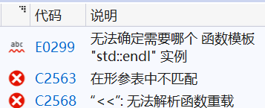



§.基础知识题 - cin与cout的基本使用
1、cout的基本理解
B.观察下列4个程序的运行结果，回答问题并将各程序的运行结果截图贴上(如果有错则贴错误信息截图)
#include <iostream>
using namespace std;
int main()
{
int a=10, b=15, c=20;
cout << a << b << c;
return 0;
}
#include <iostream>
using namespace std;
int main()
{
int a=10, b=15, c=20;
cout << a, b, c;
return 0;
}
#include <iostream>
using namespace std;
int main()
{
int a=10, b=15, c=20;
cout << (a, b, c) << endl;
return 0;
}
#include <iostream>
using namespace std;
int main()
{
int a=10, b=15, c=20;
cout << a, b, c << endl;
return 0;
}
解释这3个程序输出不同的原因：第一个程序是依次输出a,b,c的值；第二个程序的流插入运算符只能输出a的值，第一个逗号并列了前面的输出语句与后面的逗号表达式(b,c)；第三个程序输出了逗号表达式(a,b,c)的值。
解释错误原因：b,c<<endl是逗号表达式，c<<endl语法错误
结论：一个流插入运算符 << 只能输出___1___个数据.

Slide 8


§.基础知识题 - cin与cout的基本使用
1、cout的基本理解
C.观察下列2个程序的运行结果，回答问题并将各程序的运行结果截图贴上(如果有错则贴错误信息截图)
#include <iostream>
using namespace std;
int main()
{
char ch = 65;
cout << ch << endl;
return 0;
}
#include <iostream>
using namespace std;
int main()
{
int ch = 65;
cout << ch << endl;
return 0;
}
解释这两个程序输出不同的原因：第一个程序定义ch为字符型变量，并将ASCII码值赋予它，故输出对应ASCII码的字符；第二个程序定义ch为整型变量，故输出整型数65。

Slide 9
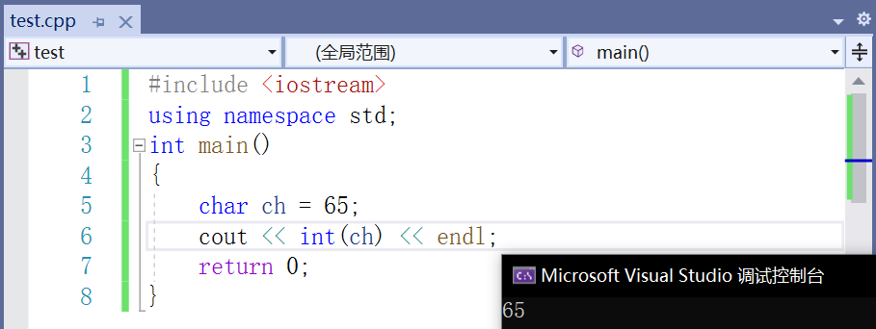
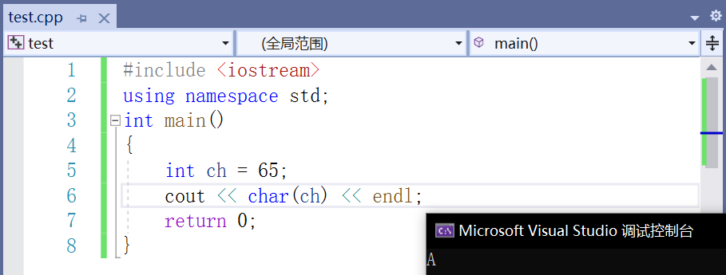
§.基础知识题 - cin与cout的基本使用
1、cout的基本理解
D.程序同C，将修改后符合要求的程序及运行结果贴上
#include <iostream>
using namespace std;
int main()
{
char ch = 65;
cout << ch << endl;
return 0;
}
#include <iostream>
using namespace std;
int main()
{
int ch = 65;
cout << ch << endl;
return 0;
}
在char类型不变的情况下，要求输出为65
（不允许添加其它变量）
在int类型不变的情况下，要求输出为A
（不允许添加其它变量）

Slide 10
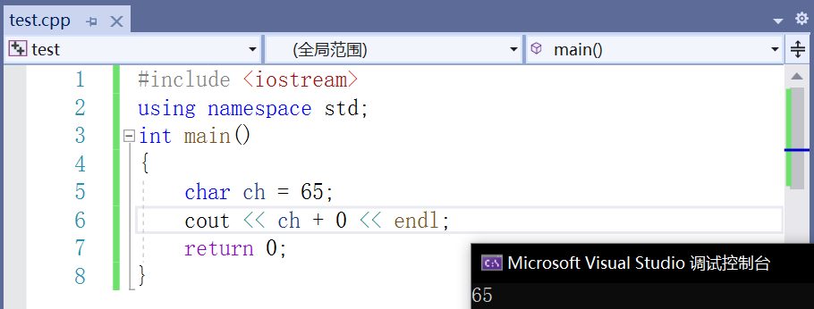
§.基础知识题 - cin与cout的基本使用
1、cout的基本理解
E.程序同C，将修改后符合要求的程序及运行结果贴上
#include <iostream>
using namespace std;
int main()
{
char ch = 65;
cout << ch + 0 << endl;
return 0;
}
在char类型不变的情况下，要求输出为65
（不允许添加其它变量，
不允许使用任何方式的强制类型转换）

Slide 11
§.基础知识题 - cin与cout的基本使用
此页不要删除，也没有意义，仅仅为了分隔题目

Slide 12
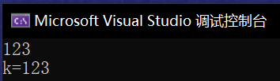
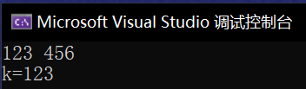
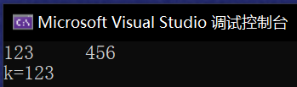
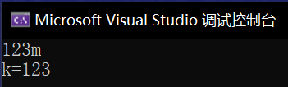
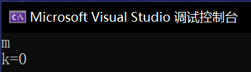
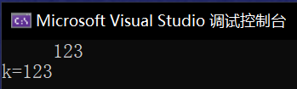
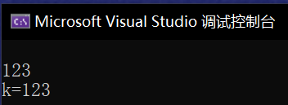
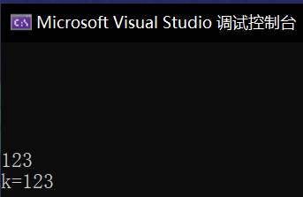
§.基础知识题 - cin与cout的基本使用
2、cin的基本理解 - 单数据情况
A.运行下面的程序，观察不同输入下的运行结果（贴图在清晰可辨的情况下尽可能小）
#include <iostream>
using namespace std;
int main()
{
short k;
cin >> k;
cout << "k=" << k << endl;
return 0;
}
1、输入：123↙ (↙代表回车键，下同)
2、输入：123 456↙(一个空格)
3、输入：123 456↙(多个空格)
4、输入：123m↙
5、输入：m↙
6、输入： 123↙ (持续多个空格后，再输入123，按回车)
7、输入： ↙ (持续多个空格后，按回车)
123↙ (再输入123，按回车)
8、输入：↙
...
↙
123↙ (持续多个空回车后，输入123)
分析结果：
1、在前面有正确输入的情况下，回车、空格、(对int型而言是非法的字符)m的作用是？
作为输入终止条件使输入停止，缓冲区不再存储字节
2、直接输入若干空格和回车后，再输入正确，变量是否能得到正确的值？
是
3、直接输入(对int型而言是)非法的数据m，输出是？
0
基础知识：
short的最小值是：-32768
short的最大值是：32767

Slide 13
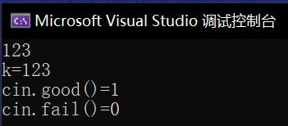
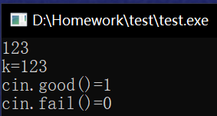
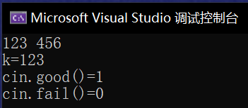
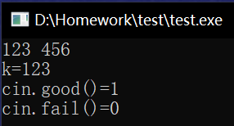
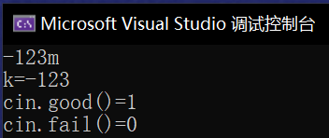
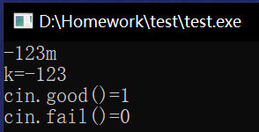
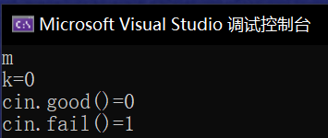
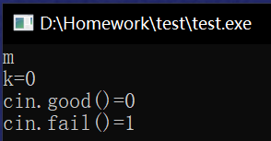
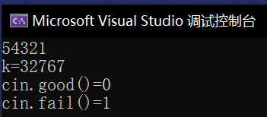
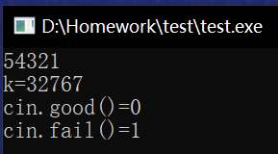
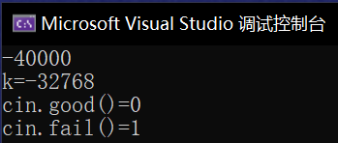
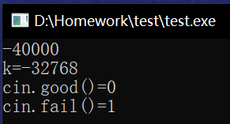
§.基础知识题 - cin与cout的基本使用
2、cin的基本理解 - 单数据情况
B.运行下面的程序，观察不同输入下的运行结果（贴图在清晰可辨的情况下尽可能小）
#include <iostream>
using namespace std;
int main()
{
short k;
cin >> k;
cout << "k=" << k << endl;
cout << "cin.good()=" << cin.good() << endl;
cout << "cin.fail()=" << cin.fail() << endl;
return 0;
}
贴图即可，不需要写分析结果
1、输入：123↙ (正确+回车)
2、输入：123︺456↙(正确+空格)
3、输入：-123m↙ (正确+非法字符)
4、输入：m↙ (直接非法字符)
5、输入：54321↙ (超上限)
6、输入：-40000↙ (超下限)
结论：
多个输入中，编号4、5、6输入的k值是不可信的
本题要求VS+Dev

Slide 14
§.基础知识题 - cin与cout的基本使用
2、cin的基本理解 - 单数据情况
B-Compare.运行下面的对比程序（cin输入与赋值），观察运行结果并与B的输出结果进行对比分析
B的输入：
1、输入：12345↙ （合理范围）
对应本例的k1=12345
2、输入：54321↙ （超上限但未超同类型的u_short上限）
对应本例的k2=-11215
3、输入：70000↙ （超上限且超过同类型的u_short上限）
对应本例的k3=4464
4、输入：-12345↙（合理范围）
对应本例的k4=-12345
5、输入：-54321↙（超下限）
对应本例的k5=11215
对比分析：cin输入时，如果超出上限（或下限），会返回一个不可信值【VS与Dev是该数据类型的上限（或下限）】；赋值时，如果超出上限（或下限），会以二进制补码的形式存储，再进行赋值、输出
#include <iostream>
using namespace std;
int main()
{
short k1, k2, k3, k4, k5;
k1 = 12345;
k2 = 54321;
k3 = 70000;
k4 = -12345;
k5 = -54321;
cout << k1 << endl;
cout << k2 << endl;
cout << k3 << endl;
cout << k4 << endl;
cout << k5 << endl;
return 0;
}
u_short=unsigned short

Slide 15
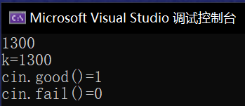
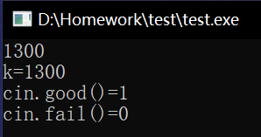
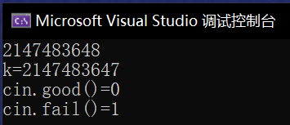
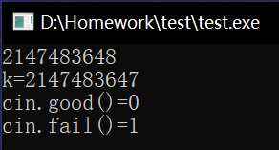
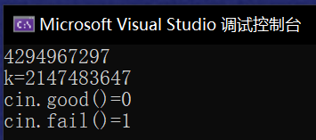
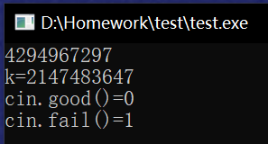
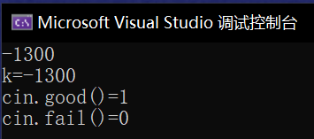
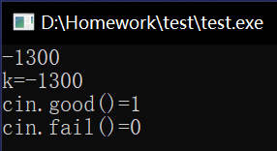
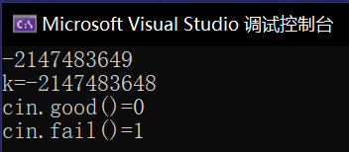
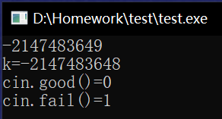
§.基础知识题 - cin与cout的基本使用
2、cin的基本理解 - 单数据情况
C.仿B，自行构造不同测试数据，观察不同输入下的运行结果（贴图在清晰可辨的情况下尽可能小）
贴图即可，不需要写分析结果
1、输入：1300↙ （合理范围）
2、输入：2147483648↙ （超上限但未超同类型的u_int上限）
3、输入：4294967297↙ （超上限且超过同类型的u_int上限）
4、输入：-1300↙ （合理范围）
5、输入：-2147483649↙ （超下限）
#include <iostream>
using namespace std;
int main()
{
int k;
cin >> k;
cout << "k=" << k << endl;
cout << "cin.good()=" << cin.good() << endl;
cout << "cin.fail()=" << cin.fail() << endl;
return 0;
}
u_int=unsigned int
结论：
多个输入中，编号2、3、5输入的k值是不可信的
本题要求VS+Dev

Slide 16
§.基础知识题 - cin与cout的基本使用
2、cin的基本理解 - 单数据情况
C-Compare.仿B-Compare，构造对比程序（cin输入与赋值，int型），观察运行结果并与C的输出结果进行对比分析
#include <iostream>
using namespace std;
int main()
{
int k1, k2, k3, k4, k5;
k1 = 1300;
k2 = 2147483648;
k3 = 4294967297;
k4 = -1300;
k5 = -2147483649;
cout << k1 << endl;
cout << k2 << endl;
cout << k3 << endl;
cout << k4 << endl;
cout << k5 << endl;
return 0;
}
B的输入：
1、输入：1300↙ （合理范围）
对应本例的k1=1300
2、输入：2147483648↙ （超上限但未超同类型的u_short上限）
对应本例的k2=-2147483648
3、输入：4294967297↙ （超上限且超过同类型的u_short上限）
对应本例的k3=1
4、输入：-1300↙（合理范围）
对应本例的k4=-1300
5、输入：-2147483649↙（超下限）
对应本例的k5=2147483647
对比分析：cin输入时，如果超出上限（或下限），会返回一个不可信值【VS与Dev是该数据类型的上限（或下限）】；赋值时，如果超出上限（或下限），会以二进制补码的形式存储，再进行赋值、输出

Slide 17
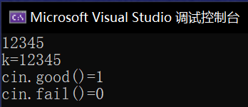
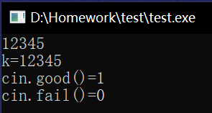
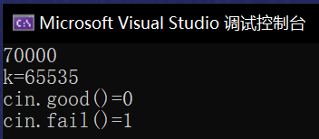
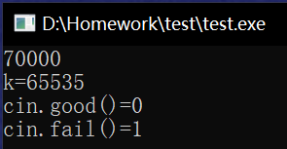
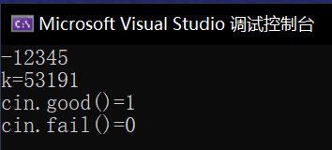
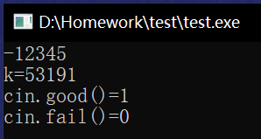
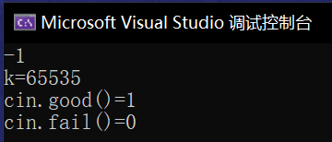
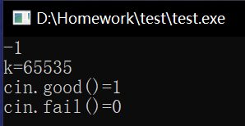
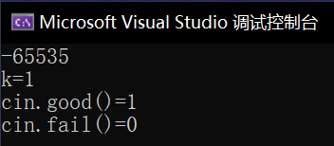
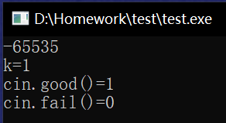
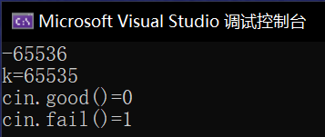

§.基础知识题 - cin与cout的基本使用
2、cin的基本理解 - 单数据情况
D.运行下面的程序，观察不同输入下的运行结果（贴图在清晰可辨的情况下尽可能小）
u_short=unsigned short
#include <iostream>
using namespace std;
int main()
{
unsigned short k;
cin >> k;
cout << "k=" << k << endl;
cout << "cin.good()=" << cin.good() << endl;
cout << "cin.fail()=" << cin.fail() << endl;
return 0;
}
贴图即可，不需要写分析结果
1、输入：12345↙ （合理范围）
2、输入：70000↙ （超上限）
3、输入：-12345↙（负数但未超过short下限）
4、输入：-1↙ （负数且未超过short下限）
5、输入：-65535↙（负数且未超过u_short上限加负号后的下限）
6、输入：-65536↙（负数且超过u_short上限加负号后的下限）
结论：
多个输入中，编号2、6输入的k值是不可信的
本题要求VS+Dev

Slide 18
§.基础知识题 - cin与cout的基本使用
2、cin的基本理解 - 单数据情况
D-Compare.仿B-Compare，构造对比程序（cin输入与赋值，u_short型），观察运行结果并与D的输出结果进行对比分析
#include <iostream>
using namespace std;
int main()
{
unsigned short k1, k2, k3, k4, k5, k6;
k1 = 12345;
k2 = 70000;
k3 = -12345;
k4 = -1;
k5 = -65535;
k6 = -65536;
cout << k1 << endl;
cout << k2 << endl;
cout << k3 << endl;
cout << k4 << endl;
cout << k5 << endl;
cout << k6 << endl;
return 0;
}
B的输入：
1、输入：12345↙ （合理范围）
对应本例的k1=12345
2、输入：70000↙ （超上限）
对应本例的k2=4464
3、输入：-12345↙ （负数但未超过short下限）
对应本例的k3=53191
4、输入：-1↙（负数且未超过short下限）
对应本例的k4=65535
5、输入：-65535↙（负数且未超过u_short上限加负号后的下限）
对应本例的k5=1
6、输入：-65536↙（负数且超过u_short上限加负号后的下限）
对应本例的k6=0
对比分析：1、cin输入时，如果超出上限（或u_short上限加负号后的下限），会返回一个不可信值【VS与Dev是该数据类型的上限（或u_short上限）】；赋值时，如果超出上限（或u_short上限加负号后的下限），会以二进制补码的形式存储，再进行赋值、输出
2、如果为负数但未超过u_short上限加负号后的下限，两种情况下都是以二进制补码的形式存储，再进行赋值、输出（cin输入的值显示可信）

Slide 19










§.基础知识题 - cin与cout的基本使用
2、cin的基本理解 - 单数据情况
E.仿D，自行构造不同测试数据，观察不同输入下的运行结果（贴图在清晰可辨的情况下尽可能小）
u_int=unsigned int
#include <iostream>
using namespace std;
int main()
{
unsigned int k;
cin >> k;
cout << "k=" << k << endl;
cout << "cin.good()=" << cin.good() << endl;
cout << "cin.fail()=" << cin.fail() << endl;
return 0;
}
贴图即可，不需要写分析结果
1、输入：1300↙ （合理范围）
2、输入：4294967296↙ （超上限）
3、输入：-1300↙（负数但未超int下限）
5、输入：-2147483649↙（负数且未超过u_int上限加负号后的下限）
6、输入：-4294967296↙（负数且超过u_int上限加负号后的下限）
结论：
多个输入中，编号2、5输入的k值是不可信的
本题要求VS+Dev

Slide 20
§.基础知识题 - cin与cout的基本使用
2、cin的基本理解 - 单数据情况
E-Compare.仿B-Compare，构造对比程序（cin输入与赋值，u_int型），观察运行结果并与E的输出结果进行对比分析
#include <iostream>
using namespace std;
int main()
{
unsigned int k1, k2, k3, k4, k5;
k1 = 1300;
k2 = 4294967296;
k3 = -1300;
k4 = -2147483649;
k5 = -4294967296;
cout << k1 << endl;
cout << k2 << endl;
cout << k3 << endl;
cout << k4 << endl;
cout << k5 << endl;
return 0;
}
B的输入：
1、输入：1300↙ （合理范围）
对应本例的k1=1300
2、输入：4294967296↙ （超上限）
对应本例的k2=0
3、输入：-1300↙ （负数但未超int下限）
对应本例的k3=4294965996
4、输入：-2147483649↙（负数且未超过u_int上限加负号后的下限）
对应本例的k4=2147483647
5、输入：-4294967296↙（负数且超过u_short上限加负号后的下限）
对应本例的k5=0
对比分析：1、cin输入时，如果超出上限（或u_int上限加负号后的下限），会返回一个不可信值【VS与Dev是该数据类型的上限（或u_int上限）】；赋值时，如果超出上限（或u_int上限加负号后的下限），会以二进制补码的形式存储，再进行赋值、输出
2、如果为负数但未超过u_int上限加负号后的下限，两种情况下都是以二进制补码的形式存储，再进行赋值、输出（cin输入的值显示可信）

Slide 21
§.基础知识题 - cin与cout的基本使用
2、cin的基本理解 - 单数据情况
B-E.总结
名词解释：
输入正确 - 指数学上合法的数，但不代表一定在C/C++的某类型数据的数据范围内（下同）
综合2.B~2.E，给出下列问题的分析及结论：
1、signed数据在输入正确且范围合理的情况下
正常输出
2、signed数据在输入正确但超上限（未超同类型unsigned上限）的情况下
以二进制补码的形式存储，再进行赋值、输出
3、signed数据在输入正确且超上限（超过同类型unsigned上限）的情况下
以二进制补码的形式存储，再进行赋值、输出
4、signed数据在输入正确但超下限范围的情况下
输出下限
5、unsigned数据在输入正确且范围合理的情况下
正常输出
6、unsigned数据在输入正确且超上限的情况下
输出上限
7、unsigned数据在输入正确但为负数（未超同类型signed下限）的情况下
以二进制补码的形式存储，再进行赋值、输出
8、unsigned数据在输入正确且为负数（超过同类型signed下限）的情况下
以二进制补码的形式存储，再进行赋值、输出
9、unsigned数据在输入正确且为负数（超过同类型unsigned上限加负号后的下限）的情况下
输出同类型unsigned上限
对比：cin输入与变量赋值，在输入/右值超范围的情况下，表现是否相同？总结规律
signed数据：超上限相同，超下限不同；unsigned数据：超下限相同，超上限不同。
cin输入与变量赋值，在输入/右值合理范围的情况下，表现是否相同？总结规律
两者表现相同

Slide 22
§.基础知识题 - cin与cout的基本使用
2、cin的基本理解 - 单数据情况
F.仿照short/int型，自行构造测试程序和测试数据，来验证char/unsigned char型数据的输入，至少要涉及如下知识点：
a) 单个图形字符的输入（例如：char c; 能否键盘输入使c得到'A'）
b) 能否输入\r\n\b等转义符（例如：char c; 能否键盘输入\b使c得到退格键的ASCII，想想，怎么得到c的ASCII码值？）
c) 能否输入\***及\x**形式的转义符（例如：char c; 能否键盘输入\101使c得到'A'）
d) 能否以数字形式输入ascii，使char型变量得到对应ascii字符（例如：char c; 能否键盘输入65使c得到'A'）
e) 和char/unsigned char型变量赋值的情况进行对比
注：测试程序及测试数据的构造要求（下同）
1) 每组测试，为了涵盖所有情况，允许多页
2) 每页一个完整的测试程序（字体最小12，超过则将测试程序分开）
3) 每个测试程序要配合多组测试数据
4) 在涵盖所有测试可能的情况下，尽量使页数少
5) 测试结论，可以写在每页上，也可以多页后进行单独的总结
本页不要再贴测试程序了，下页开始

Slide 23





§.基础知识题 - cin与cout的基本使用
2、cin的基本理解 - 单数据情况
F.仿照short/int型，自行构造测试程序和测试数据，来验证char/unsigned char型数据的输入，至少要涉及如下知识点：
a) 单个图形字符的输入（例如：char c; 能否键盘输入使c得到'A'）
#include <iostream>
using namespace std;
int main()
{
char c;
cin >> c;
cout << c << endl;
return 0;
}
1、输入：A
2、输入：B
3、输入：?
4、输入：#
5、输入：;
结论：可以键盘输入使c的值输出为'A'

Slide 24



§.基础知识题 - cin与cout的基本使用
2、cin的基本理解 - 单数据情况
F.仿照short/int型，自行构造测试程序和测试数据，来验证char/unsigned char型数据的输入，至少要涉及如下知识点：
b) 能否输入\r\n\b等转义符（例如：char c; 能否键盘输入\b使c得到退格键的ASCII，想想，怎么得到c的ASCII码值？）
#include <iostream>
using namespace std;
int main()
{
char c;
cin >> c;
cout << c << endl;
return 0;
}
1、输入：\b
2、输入：\r
3、输入：\n
结论：无法输入转义符使c得到对应的ASCII，且这种情况下只能得到符号\的ASCII。因为输入\时，\被认为是图形字符，缓冲区已满，流提取运算符只提取了\，未提取后边的字母，将其对应的ASCII码值赋给c，故只能输出符号\。

Slide 25






§.基础知识题 - cin与cout的基本使用
2、cin的基本理解 - 单数据情况
F.仿照short/int型，自行构造测试程序和测试数据，来验证char/unsigned char型数据的输入，至少要涉及如下知识点：
c) 能否输入\***及\x**形式的转义符（例如：char c; 能否键盘输入\101使c得到'A'）
#include <iostream>
using namespace std;
int main()
{
char c;
cin >> c;
cout << c << endl;
return 0;
}
程序1：
1、输入：\101
2、输入：\x41
3、输入：\134
4、输入：\x5c
5、输入：\077
6、输入：\x3f
结论：无法输入转义符使c得到对应的ASCII，且这种情况下只能得到符号\的ASCII。因为输入\时，\被认为是图形字符，缓冲区已满，流提取运算符只提取了\，未提取后边的字母，将其对应的ASCII码值赋给c，故只能输出符号\。

Slide 26






§.基础知识题 - cin与cout的基本使用
2、cin的基本理解 - 单数据情况
F.仿照short/int型，自行构造测试程序和测试数据，来验证char/unsigned char型数据的输入，至少要涉及如下知识点：
d) 能否以数字形式输入ascii，使char型变量得到对应ascii字符（例如：char c; 能否键盘输入65使c得到'A'）
#include <iostream>
using namespace std;
int main()
{
char c;
cin >> c;
cout << c << endl;
return 0;
}
1、输入：65
2、输入：63
3、输入：35
4、输入：59
5、输入：126
6、输入：255
结论：无法输入ASCII使c得到对应的ASCII，且这种情况下只能得到ASCII码第一位数字的ASCII。因为输入ASCII码时，这串数字被认为是一个个图形字符，缓冲区已满，流提取运算符只提取了第一位数字，未提取后边的数字，将其对应的ASCII码值赋给c，故只能输出ASCII码第一位数字。

Slide 27
§.基础知识题 - cin与cout的基本使用
2、cin的基本理解 - 单数据情况
F.仿照short/int型，自行构造测试程序和测试数据，来验证char/unsigned char型数据的输入，至少要涉及如下知识点：
e) 和char/unsigned char型变量赋值的情况进行对比
#include <iostream>
using namespace std;
int main()
{
char c1, c2, c3, c4, c5;
c1 = 'A';
c2 = '\n';
c3 = '\101';
c4 = '\x41';
c5 = 65;
cout << c1 << endl;
cout << c2 << endl;
cout << c3 << endl;
cout << c4 << endl;
cout << c5 << endl;
return 0;
}
B的输入：
1、输入：'A'↙ （图形字符）
对应本例的k1=A
2、输入：'\n'↙ （转义字符）
对应本例的k2=换行符
3、输入：'\101'↙ （八进制转义字符）
对应本例的k3=A
4、输入：'\x41'↙（十六进制转义字符）
对应本例的k4=A
5、输入：65↙（数字形式的ASCII）
对应本例的k5=A
对比分析：cin输入时，只能通过键盘输入使c得到目标图形字符，无法通过键盘输入任何形式的转义字符或以数字形式输入ASCII，使变量得到目标图形字符。赋值时，通过上述方法进行赋值都可行。

Slide 28
§.基础知识题 - cin与cout的基本使用
2、cin的基本理解 - 单数据情况
F.仿照short/int型，自行构造测试程序和测试数据，来验证char/unsigned char型数据的输入，至少要涉及如下知识点：
e) 和char/unsigned char型变量赋值的情况进行对比
#include <iostream>
using namespace std;
int main()
{
unsigned char c1, c2, c3, c4, c5;
c1 = '?';
c2 = '\n';
c3 = '\077';
c4 = '\x3f';
c5 = 63;
cout << c1 << endl;
cout << c2 << endl;
cout << c3 << endl;
cout << c4 << endl;
cout << c5 << endl;
return 0;
}
B的输入：
1、输入：'?'↙ （图形字符）
对应本例的k1=?
2、输入：'\n'↙ （转义字符）
对应本例的k2=换行符
3、输入：'\077'↙ （八进制转义字符）
对应本例的k3=?
4、输入：'\x3f'↙（十六进制转义字符）
对应本例的k4=?
5、输入：63↙（数字形式的ASCII）
对应本例的k5=?
对比分析：cin输入时，只能通过键盘输入使c得到目标图形字符，无法通过键盘输入任何形式的转义字符或以数字形式输入ASCII，使变量得到目标图形字符。赋值时，通过上述方法进行赋值都可行。

Slide 29
§.基础知识题 - cin与cout的基本使用
2、cin的基本理解 - 单数据情况
G.仿照short/int型，自行构造测试程序和测试数据，来验证float型和double型数据的输入，至少要涉及如下知识点：
a) 小数形式：输入正确且范围合理、输入正确但超上下限范围(超上下限只做float即可)、输入错误
b) 指数形式：输入正确且范围合理、输入正确但超上下限范围、输入错误
c) 输入的有效位数超过该类型数据有效位数的情况下是如何处理的
d) 和float/double型变量赋值的情况进行对比

Slide 30




§.基础知识题 - cin与cout的基本使用
2、cin的基本理解 - 单数据情况
G.仿照short/int型，自行构造测试程序和测试数据，来验证float型和double型数据的输入，至少要涉及如下知识点：
a) 小数形式：输入正确且范围合理、输入正确但超上下限范围(超上下限只做float即可)、输入错误
#include <iostream>
using namespace std;
int main()
{
float k;
cin >> k;
cout << "k=" << k << endl;
cout << "cin.good()=" << cin.good() << endl;
cout << "cin.fail()=" << cin.fail() << endl;
return 0;
}
1、输入：12345.6↙ （合理范围）
2、输入：341000000000000000000000000000000000000.0↙ （超上限）
3、输入：-341000000000000000000000000000000000000.0↙（超下限）
4、输入：m↙ （输入错误）
结论：
多个输入中，编号2、3、4输入的k值是不可信的

Slide 31
§.基础知识题 - cin与cout的基本使用
2、cin的基本理解 - 单数据情况
G.仿照short/int型，自行构造测试程序和测试数据，来验证float型和double型数据的输入，至少要涉及如下知识点：
a) 小数形式：输入正确且范围合理、输入正确但超上下限范围(超上下限只做float即可)、输入错误
#include <iostream>
using namespace std;
int main()
{
double k;
cin >> k;
cout << "k=" << k << endl;
cout << "cin.good()=" << cin.good() << endl;
cout << "cin.fail()=" << cin.fail() << endl;
return 0;
}
1、输入：12345.6↙ （合理范围）
2、输入：m↙ （输入错误）
结论：
多个输入中，编号2输入的k值是不可信的

Slide 32




§.基础知识题 - cin与cout的基本使用
2、cin的基本理解 - 单数据情况
G.仿照short/int型，自行构造测试程序和测试数据，来验证float型和double型数据的输入，至少要涉及如下知识点：
b) 指数形式：输入正确且范围合理、输入正确但超上下限范围、输入错误
#include <iostream>
using namespace std;
int main()
{
float k;
cin >> k;
cout << "k=" << k << endl;
cout << "cin.good()=" << cin.good() << endl;
cout << "cin.fail()=" << cin.fail() << endl;
return 0;
}
1、输入：1.23456e+10↙ （合理范围）
2、输入：3.41e+38（超上限）
3、输入：-3.41e+38（超下限）
4、输入：m↙ （输入错误）
结论：
多个输入中，编号2、3、4输入的k值是不可信的

Slide 33


§.基础知识题 - cin与cout的基本使用
2、cin的基本理解 - 单数据情况
G.仿照short/int型，自行构造测试程序和测试数据，来验证float型和double型数据的输入，至少要涉及如下知识点：
b) 指数形式：输入正确且范围合理、输入正确但超上下限范围、输入错误
#include <iostream>
using namespace std;
int main()
{
double k;
cin >> k;
cout << "k=" << k << endl;
cout << "cin.good()=" << cin.good() << endl;
cout << "cin.fail()=" << cin.fail() << endl;
return 0;
}
1、输入：1.23456e+10↙ （合理范围）
2、输入：1.8e+308（超上限）
3、输入：-1.8e+308（超下限）
4、输入：m↙ （输入错误）
结论：
多个输入中，编号2、3、4输入的k值是不可信的

Slide 34




§.基础知识题 - cin与cout的基本使用
2、cin的基本理解 - 单数据情况
G.仿照short/int型，自行构造测试程序和测试数据，来验证float型和double型数据的输入，至少要涉及如下知识点：
c) 输入的有效位数超过该类型数据有效位数的情况下是如何处理的
#include <iostream>
using namespace std;
int main()
{
float k;
cin >> k;
cout << "k=" << k << endl;
cout << "cin.good()=" << cin.good() << endl;
cout << "cin.fail()=" << cin.fail() << endl;
return 0;
}
1、输入：1.23456e+10↙ （合理范围）
2、输入：1.234565（超过float有效位数且为小数型）
3、输入：1.234564（超过float有效位数且为小数型）
4、输入：1.234565e+10（超过float有效位数且为指数型）
5、输入：1.234564e+10（超过float有效位数且为指数型）
结论：
输入的有效位数超过float型数有效位数的情况下，无论是小数或指数型，都按四舍五入的原则去掉多余位数再输出。

Slide 35




§.基础知识题 - cin与cout的基本使用
2、cin的基本理解 - 单数据情况
G.仿照short/int型，自行构造测试程序和测试数据，来验证float型和double型数据的输入，至少要涉及如下知识点：
c) 输入的有效位数超过该类型数据有效位数的情况下是如何处理的
#include <iostream>
#include <iomanip>
using namespace std;
int main()
{
double k;
cin >> k;
cout << "k=" << k << endl;
cout << "cin.good()=" << cin.good() << endl;
cout << "cin.fail()=" << cin.fail() << endl;
return 0;
}
1、输入：1.23456e+10↙ （合理范围）
2、输入：1.234567890123456（超过double有效位数且为小数型）
3、输入：1.234567890123456e+10（超过double有效位数且为指数型）
4、输入：1.234567（超过cin默认输出有效位数且为小数型）
5、输入：1.234567e+10（超过cin默认输出有效位数且为指数型）
结论：
cout默认输出6位有效数字。尽管double有效位数大于6位，但无论是小数或指数型，只要输入的有效数字大于6位，都按四舍五入的原则去掉多余位数再输出。本例中与是否超出double有效位数无关。

Slide 36
§.基础知识题 - cin与cout的基本使用
2、cin的基本理解 - 单数据情况
G.仿照short/int型，自行构造测试程序和测试数据，来验证float/double型数据的输入，至少要涉及如下知识点：
d) 和float/double型变量赋值的情况进行对比
#include <iostream>
using namespace std;
int main()
{
float c1, c2, c3, c4, c5, c6, c7;
c1 = 12345.6F;
c2 = 341000000000000000000000000000000000000.0;
c3 = 3.41e+38;
c4 = -341000000000000000000000000000000000000.0;
c5 = -3.41e+38;
c6 = 1.234567F;
c7 = 1.234567e+10F;
cout << c1 << endl;
cout << c2 << endl;
cout << c3 << endl;
cout << c4 << endl;
cout << c5 << endl;
cout << c6 << endl;
cout << c7 << endl;
return 0;
}
B的输入：
1、输入：12345.6F↙ （合理范围）
对应本例的k1=12345.6
2、输入：341000000000000000000000000000000000000.0↙ （超上限小数型）
对应本例的k2=inf
3、输入：3.41e+38↙ （超上限指数型）
对应本例的k3=inf
4、输入：-341000000000000000000000000000000000000.0↙ （超下限小数型）
对应本例的k4=-inf
5、输入：-3.41e+38↙ （超下限指数型）
对应本例的k5=-inf
6、输入：1.234567F↙ （超过有效位数小数型）
对应本例的k6=1.23457
7、输入：1.234567e+10F↙ （超过有效位数指数型）
对应本例的k7=1.23457e+10
对比：1、cin输入时，如果超出上限（或下限），会返回一个不可信值0；赋值时，如果超出上限（或下限），会输出inf（或-inf）
2、两种情况下，若输入的有效位数超过float型数有效位数，都按四舍五入的原则去掉多余位数再输出。

Slide 37
§.基础知识题 - cin与cout的基本使用
2、cin的基本理解 - 单数据情况
G.仿照short/int型，自行构造测试程序和测试数据，来验证float/double型数据的输入，至少要涉及如下知识点：
d) 和float/double型变量赋值的情况进行对比
#include <iostream>
using namespace std;
int main()
{
double c1, c2, c3, c4, c5;
c1 = 12345.6;
c2 = 1.8e+308;
c3 = -1.8e+308;
c4 = 1.234567890123456;
c5 = 1.234567890123456e+10;
cout << c1 << endl;
cout << c2 << endl;
cout << c3 << endl;
cout << c4 << endl;
cout << c5 << endl;
return 0;
}
B的输入：
1、输入：12345.6↙ （合理范围）
对应本例的k1=12345.6
2、输入：1.8e+308↙ （超上限）
对应本例的k2=（无）
3、输入：-1.8e+308↙ （超下限）
对应本例的k3=（无）
4、输入：1.234567890123456↙ （超过有效位数小数型）
对应本例的k4=1.23457
5、输入：1.234567890123456e+10↙ （超过有效位数指数型）
对应本例的k5=1.23457e+10
对比：1、cin输入时，如果超出上限（或下限），会返回一个不可信值0；赋值时，如果超出上限（或下限），程序会报error，甚至无法给变量赋值。
2、两种情况下，cout都默认输出6位有效数字。无论输入的有效位数是否超过double型数有效位数，只要超过6位有效数字，都按四舍五入的原则去掉多余位数再输出。

Slide 38
§.基础知识题 - cin与cout的基本使用
此页不要删除，也没有意义，仅仅为了分隔题目

Slide 39



§.基础知识题 - cin与cout的基本使用
3、cin的基本理解 - 多个同类型数据的情况
A.观察下列3个程序的运行结果，回答问题并将各程序的运行结果截图贴上(如果有错则贴错误信息截图)
#include <iostream>
using namespace std;
int main()
{
int a, b, c, d;
cin >> a >> b >> c >> d;
cout << a << endl;
cout << b << endl;
cout << c << endl;
cout << d << endl;
return 0;
}
#include <iostream>
using namespace std;
int main()
{
int a, b, c, d;
cin >> a
>> b
>> c
>> d;
cout << a << endl;
cout << b << endl;
cout << c << endl;
cout << d << endl;
return 0;
}
#include <iostream>
using namespace std;
int main()
{
int a, b, c, d;
cin >> a;
cin >> b;
cin >> c;
cin >> d;
cout << a << endl;
cout << b << endl;
cout << c << endl;
cout << d << endl;
return 0;
}
1、程序运行后，输入：1 2 3 4↙，观察输出结果
2、解释第2个和第3个程序的cin语句的使用区别：第2个程序使用了一个cin语句，总共有一个分号；第3个程序使用了四个cin语句，总共有四个分号。

Slide 40




§.基础知识题 - cin与cout的基本使用
3、cin的基本理解 - 多个同类型数据的情况
B.程序同A，观察不同输入下的运行结果（贴图在清晰可辨的情况下尽可能小）
#include <iostream>
using namespace std;
int main()
{
int a, b, c, d;
cin >> a >> b >> c >> d;
cout << a << endl;
cout << b << endl;
cout << c << endl;
cout << d << endl;
return 0;
}
1、输入：1 2 3 4↙
2、输入：1 2 3 4↙(每个数字间多于一个空格)
3、输入：1↙
2↙
3↙
4↙ (每个数字后立即加回车)
4、输入：1↙
↙
↙
2↙
↙
3↙
↙
4↙ (每个数字后立即加回车 + 多个空回车)
结论：在输入正确的情况下，回车和空格的作用？
作为输入终止条件使输入停止

Slide 41








§.基础知识题 - cin与cout的基本使用
3、cin的基本理解 - 多个同类型数据的情况
C.程序同A，观察不同输入下的运行结果（贴图在清晰可辨的情况下尽可能小）
#include <iostream>
using namespace std;
int main()
{
int a, b, c, d;
cin >> a >> b >> c >> d;
cout << a << endl;
cout << b << endl;
cout << c << endl;
cout << d << endl;
return 0;
}
1、输入：1 2 3 4m↙ 2、输入：1 2 3m 4↙
3、输入：1 2m 3 4↙ 4、输入：1m 2 3 4↙
5、输入：1 2 3 m↙ 6、输入：1 2 m 4↙
7、输入：1 m 3 4↙ 8、输入：m 2 3 4↙
总结：多个cin输入时，错误输入出现在不同位置对输入正确性的影响
1、错误输入量以正确输入部分开头：若错误输入前有正确输入，则这些正确输入照常输出；错误输入量的正确输入部分照常输出；若错误输入后有正确输入，第一个正确输入输出为0，其他正确输入输出为一个不可信值。
2、错误输入量以错误输入部分开头：若错误输入前有正确输入，则这些正确输入照常输出；错误输入输出为0；若错误输入后有正确输入，全部输出为一个不可信值

Slide 42








§.基础知识题 - cin与cout的基本使用
3、cin的基本理解 - 多个同类型数据的情况
D.仿BC，自己构造测试程序及测试数据，观察多个char型数据在不同输入下的运行结果（贴图在清晰可辨的情况下尽可能小）
#include <iostream>
using namespace std;
int main()
{
char a, b, c, d;
cin >> a >> b >> c >> d;
cout << a << endl;
cout << b << endl;
cout << c << endl;
cout << d << endl;
return 0;
}
1、输入：A B C DEF↙ 2、输入：A B CEF D↙
3、输入：A BEF C D↙ 4、输入：AEF B C D↙
5、输入：A B C ,.↙ 6、输入：A B ,. D↙
7、输入：A ,. C D↙ 8、输入：,. B C D↙
总结：多个cin输入时，错误输入出现在不同位置对输入正确性的影响
1、对于错误输入，会将构成其的每一个字符依次提取，赋给不同的字符型变量。
2、若错误输入前有正确输入，则这些正确输入照常输出。
3、若错误输入后有正确输入，且错误输入被提取完成后，仍有变量未赋值的，跟在后面正常输出，到最后一个被赋值的变量为止；若错误输入后有正确输入，且错误输入未完成（或刚好完成）时所有变量都已被赋值，则只输出到最后一个被赋值的变量。

Slide 43
















§.基础知识题 - cin与cout的基本使用
3、cin的基本理解 - 多个同类型数据的情况
E.仿BC，自己构造测试程序及测试数据，观察多个float/double型数据在不同输入下的运行结果(含正确/错误情况)
（贴图在清晰可辨的情况下尽可能小）
#include <iostream>
using namespace std;
int main()
{
float a, b, c, d;
cin >> a >> b >> c >> d;
cout << a << endl;
cout << b << endl;
cout << c << endl;
cout << d << endl;
return 0;
}
#include <iostream>
using namespace std;
int main()
{
double a, b, c, d;
cin >> a >> b >> c >> d;
cout << a << endl;
cout << b << endl;
cout << c << endl;
cout << d << endl;
return 0;
}
1、输入：1.1 2.2 3.3 4.4m↙ 2、输入：1.1 2.2 3.3m 4.4↙
3、输入：1.1 2.2m 3.3 4.4↙ 4、输入：1.1m 2.2 3.3 4.4↙
5、输入：1.1 2.2 3.3 m↙ 6、输入：1.1 2.2 m 4.4↙
7、输入：1.1 m 3.3 4.4↙ 8、输入：m 2.2 3.3 4.4↙
总结：多个cin输入时，错误输入出现在不同位置对输入正确性的影响
1、错误输入量以正确输入部分开头：若错误输入前有正确输入，则这些正确输入照常输出；错误输入量的正确输入部分照常输出；若错误输入后有正确输入，第一个正确输入输出为0，其他正确输入输出为一个不可信值。
2、错误输入量以错误输入部分开头：若错误输入前有正确输入，则这些正确输入照常输出；错误输入输出为0；若错误输入后有正确输入，全部输出为一个不可信值

Slide 44
§.基础知识题 - cin与cout的基本使用
此页不要删除，也没有意义，仅仅为了分隔题目

Slide 45


§.基础知识题 - cin与cout的基本使用
4、cin的基本理解 - 其他情况
A.程序如下，观察编译及运行结果（贴图在清晰可辨的情况下尽可能小）
#include <iostream>
using namespace std;
int main()
{
int a, b, c;
cin >> a,b,c;
cout << a << endl;
cout << b << endl;
cout << c << endl;
return 0;
}
1、如果编译有error或warning，则贴相应信息的截图
2、如果能运行(包括有warning)，则输入三个正确的int型数据
(例 :1 2 3↙)，观察输出
3、分析为什么只有某个变量的结果是正确的
分析：流提取运算符只提取了变量a的值，输入语句后是逗号表达式，b,c的值并未输入，故输出一个不可信值
本题要求VS+Dev

Slide 46

§.基础知识题 - cin与cout的基本使用
4、cin的基本理解 - 其他情况
B.程序如下，观察编译及运行结果（贴图在清晰可辨的情况下尽可能小）
#include <iostream>
using namespace std;
int main()
{
int a=66, b=67, c=68;
cin >> a,b,c;
cout << a << endl;
cout << b << endl;
cout << c << endl;
return 0;
}
1、运行后，输入三个正确的int型数据(例 :1 2 3↙，注意不要是预置值)，
观察输出
2、通过观察三个变量的输出，你得到了什么结论？
结论：cin输入可以覆盖变量的预置值，流提取运算符只提取了变量a的cin输入值，输入语句后是逗号表达式，b,c的值并未输入，故只有变量a的值被覆盖，其余变量依然输出为预置值。

Slide 47

§.基础知识题 - cin与cout的基本使用
4、cin的基本理解 - 其他情况
C.程序如下，观察编译及运行结果（贴图在清晰可辨的情况下尽可能小）
#include <iostream>
using namespace std;
int main()
{
int a;
cin >> 5;
cin >> a+10;
cout << a << endl;
return 0;
}
1、如果编译有error或warning，则贴相应信息的截图(信息太多则前五行)
2、分析为什么编译有错
分析：流提取运算符后面只能跟变量，跟常量与表达式会造成语法错误。
3、结论：流提取运算符后面必须跟b，不能是ac
a) 常量 b) 变量 c) 表达式
本题要求VS+Dev

Slide 48

§.基础知识题 - cin与cout的基本使用
4、cin的基本理解 - 其他情况
D.程序如下，观察编译及运行结果（贴图在清晰可辨的情况下尽可能小）
#include <iostream>
using namespace std;
int main()
{
int a=66, b=67, c=68;
cin >> (a,b,c);
cout << a << endl;
cout << b << endl;
cout << c << endl;
return 0;
}
1、运行后，输入三个正确的int型数据(例 :1 2 3↙，注意不要是预置值)，
观察输出
2、通过观察三个变量的输出，你得到了什么结论？
结论：cin输入可以覆盖变量的预置值，只要被流提取运算符提取cin输入值的变量都可被覆盖，输出为输入值而不是预置值
3、和B进行比较，分析为什么结果有差异
分析：该语句先进行逗号表达式(a,b,c)的运算，得到结果为c，流提取运算符再提取输入的第一个数1（其余数由于有空格存在未被存入缓冲区）赋值给c，则c输出为输入值而不是预置值，其余变量输出为预置值。
4、和C进行比较，与C得出的结论矛盾吗？
答：不矛盾。虽然本例中流提取运算符后跟的是表达式，但表达式的结果依旧是单个变量，符合流提取运算符的语法要求，流提取运算符依然可提取该变量的输入值。

Slide 49
§.基础知识题 - cin与cout的基本使用
4、cin的基本理解 - 其他情况
E.程序如下，观察编译及运行结果（贴图在清晰可辨的情况下尽可能小）
#include <iostream>
using namespace std;
int main()
{
char c1, c2;
int a;
float b;
cin >> c1 >> c2 >> a >> b;
cout << c1 << ' '<< c2 <<' '<< a <<' '<< b << endl;
return 0;
}
注：︺表示空格
1、输入：1234︺56.78↙
输出：1 2 34 56.78
2、输入：1︺2︺34︺56.78↙
输出：1 2 34 56.78
3、分析在以上两种不同输入的情况下，
为什么输出相同(提示：空格的作用)
分析：输入过程中，缓冲区满或遇到空格的时候，过程都会终止。本例中，第二种情况下遇到了空格，故输入终止，1赋值给c1，2赋值给c2；第一种情况下1已经占满了字符型变量的缓冲区，故输入也终止，1赋值给c1，2赋值给c2。综上，两种情况输出相同。

Slide 50

§.基础知识题 - cin与cout的基本使用
4、cin的基本理解 - 其他情况
F.程序如下，观察编译及运行结果（贴图在清晰可辨的情况下尽可能小）
#include <iostream>
using namespace std;
int main()
{
int a;
cin >> a >> endl;
return 0;
}
1、如果编译有error或warning，则贴相应信息的截图(信息太多则前五行)
2、结论：在cin中不能跟换行符
本题要求VS+Dev

Slide 51
§.基础知识题 - cin与cout的基本使用
此页不要删除，也没有意义，仅仅为了分隔题目

